Slide 1

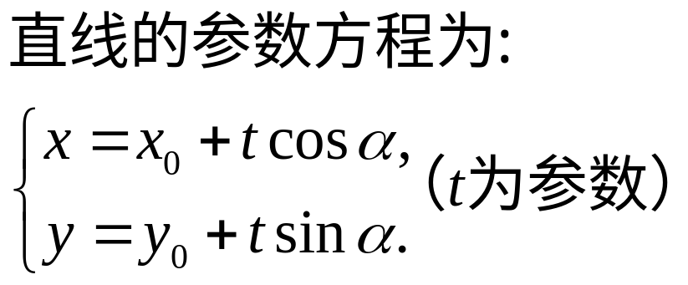







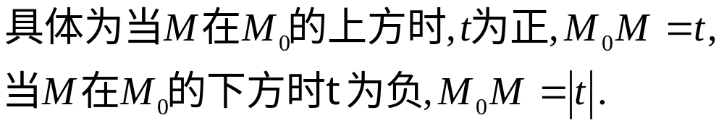
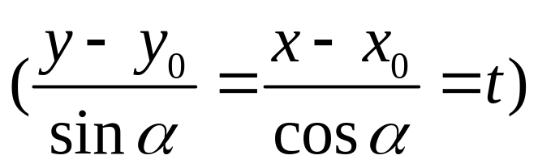
4.2.直线的参数方程
问题:参数 的几何意义是什么?
是指直线上的任意一点M到M₀ 的有向距离(有向线段M₀M的数量).

Slide 2
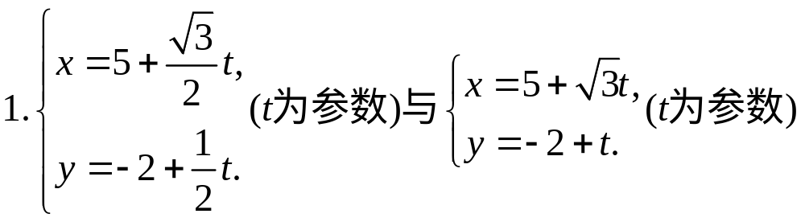
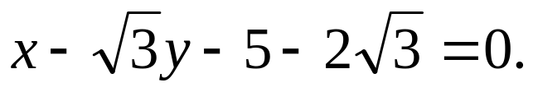
直线参数方程的巩固与应用
，是否表示同一条直线．
解:
两个方程均表示直线
两个方程中的参数t的几何意义相同吗？
点评：
①直线的参数方程可能不唯一．
②两个方程中的参数的意义不同，取相同的t，对应的点可能不同，但t取全体实数时，所对应的点集相同．

Slide 3
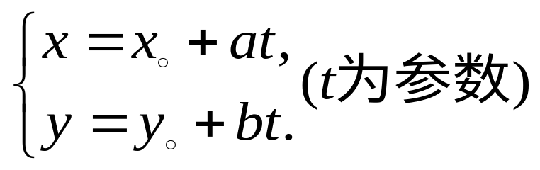
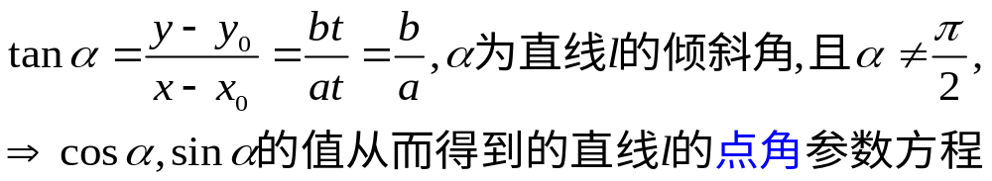
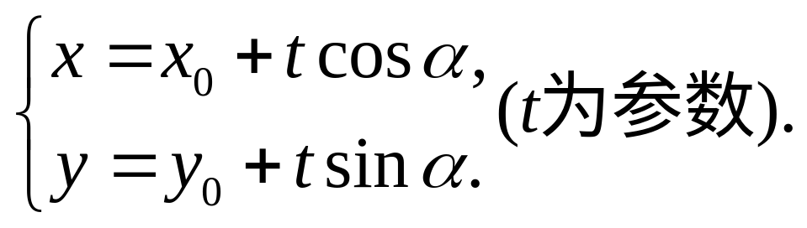
小结
1.判断直线的参数方程
中t的几何意义是否为定点M(x₀，y₀)到动点M(x，y)的有向距离，有二个原则，其一为a²＋b²=1，其二是b≥0.
2.通过计算：

Slide 4
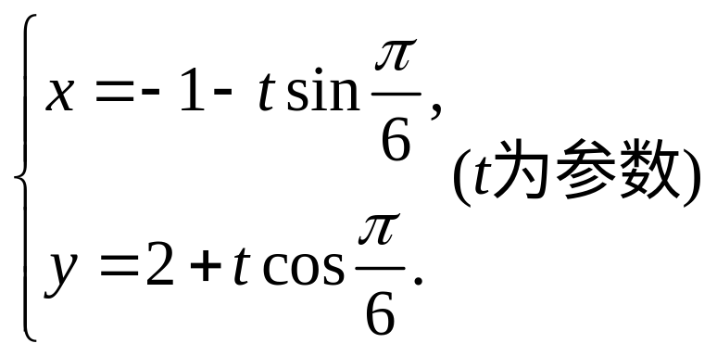
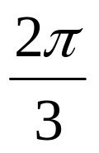
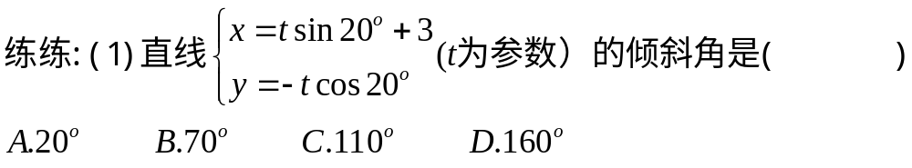

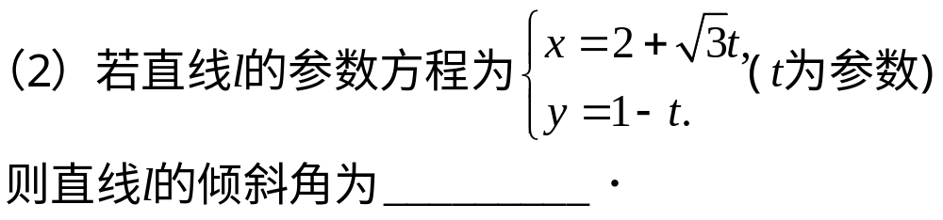
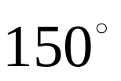
2．已知直线的参数方程是
，则直线的倾斜角大小是 ．

Slide 5
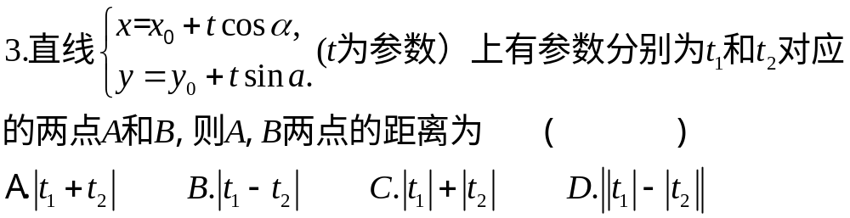

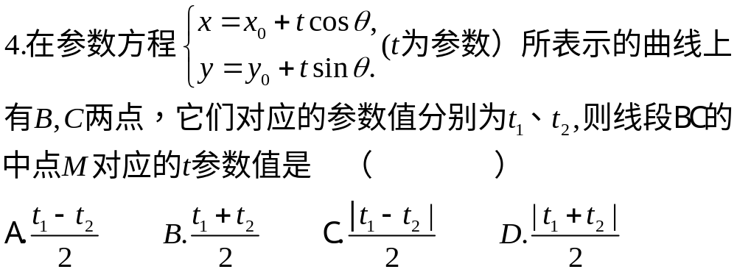

Slide 6
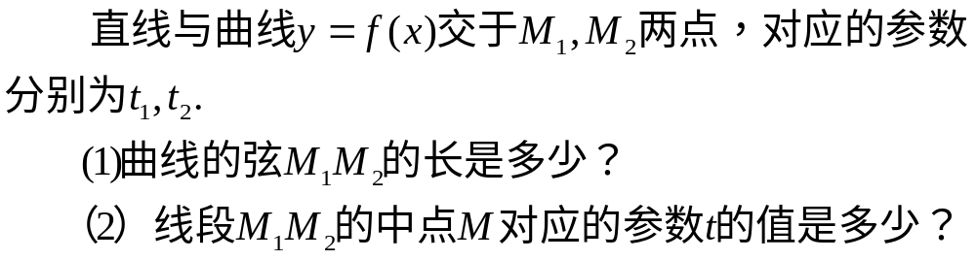
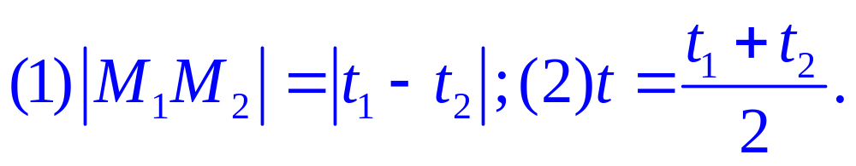
探究

Slide 7
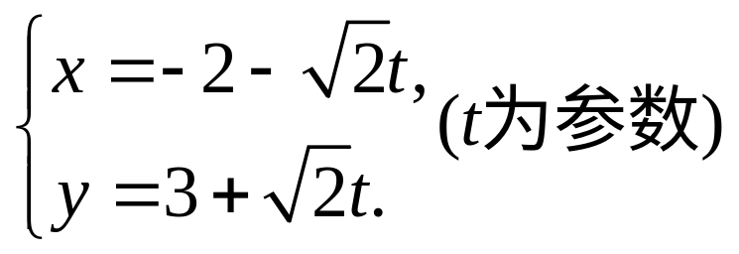



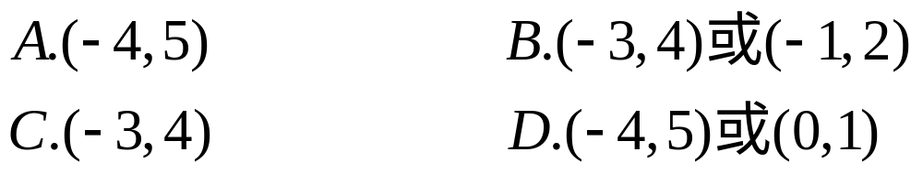
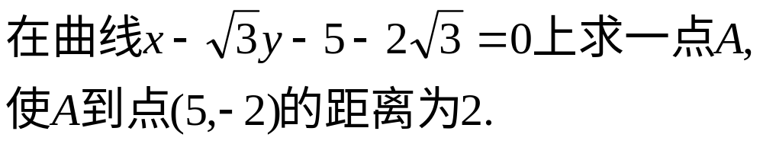
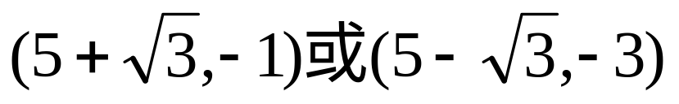
5．曲线上的点 与 的距
离为 ，则该点坐标是 （ ）

Slide 8
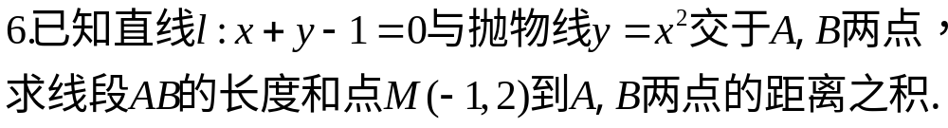
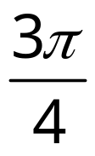

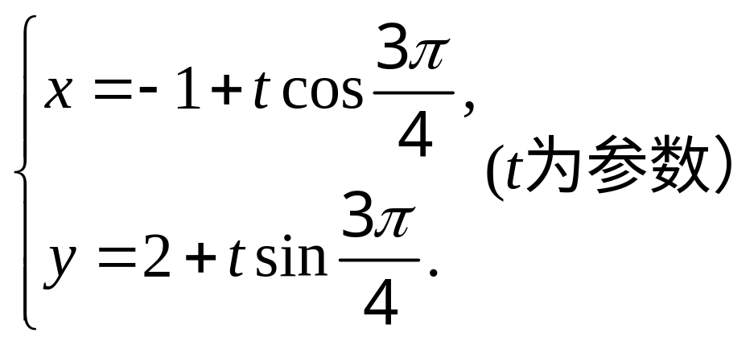
解:
因为把点M的坐标代入直线方程后,符合直线方程,所以点M在直线上.
y
易知直线的倾斜角为
A
B
O
x

Slide 9
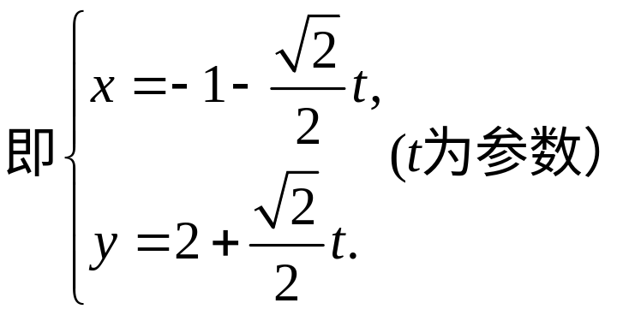
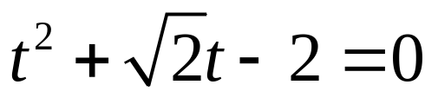
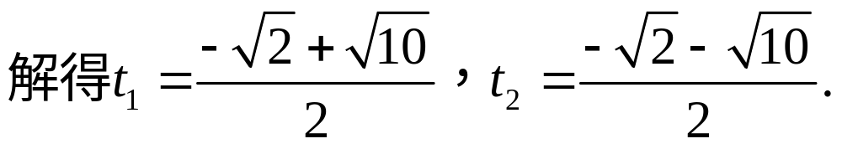

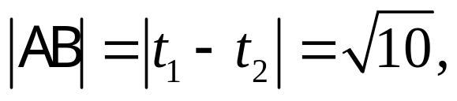
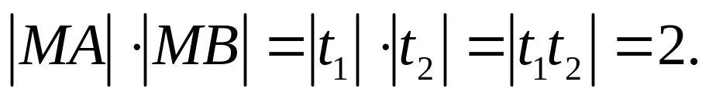
y
A
把它代入抛物线y=x²的方程,得
B
O
x

Slide 10
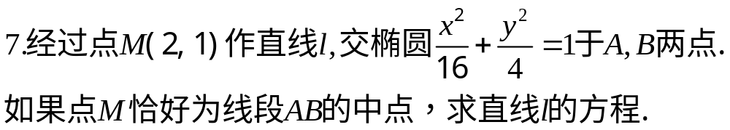
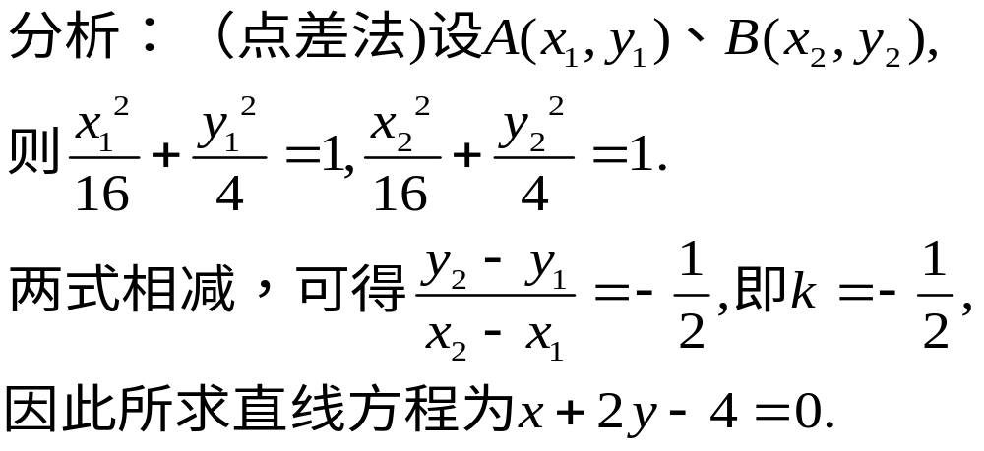

Slide 11
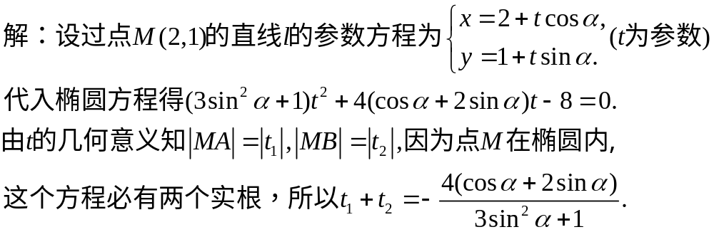
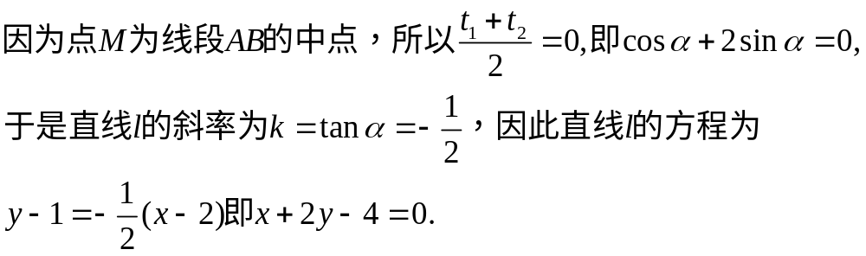

Slide 12
小结：
1.直线的参数方程的标准表达式；
2.直线参数方程中的参数的几何意义；
3.直线参数方程中参数几何意义的应 用.

